Slide 1
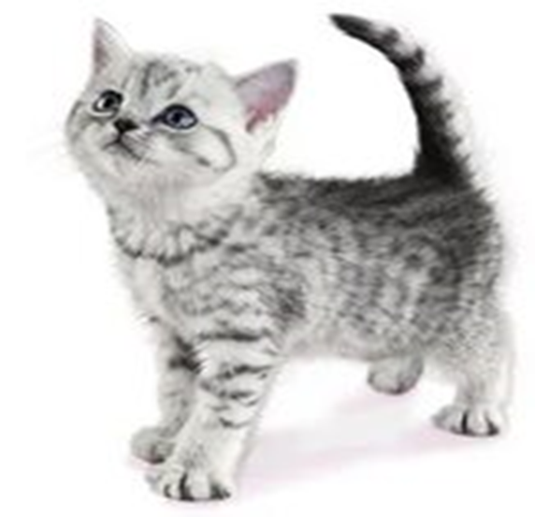
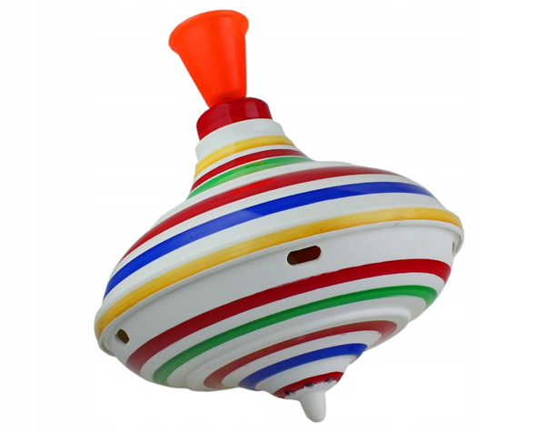
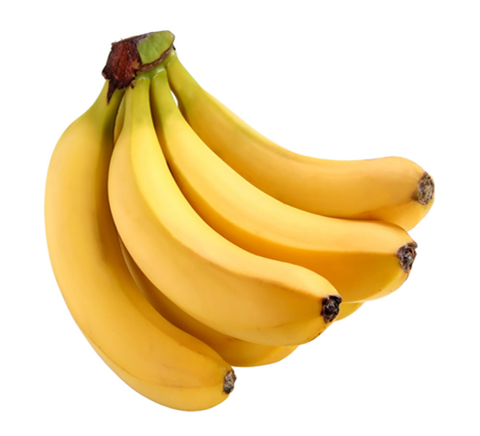
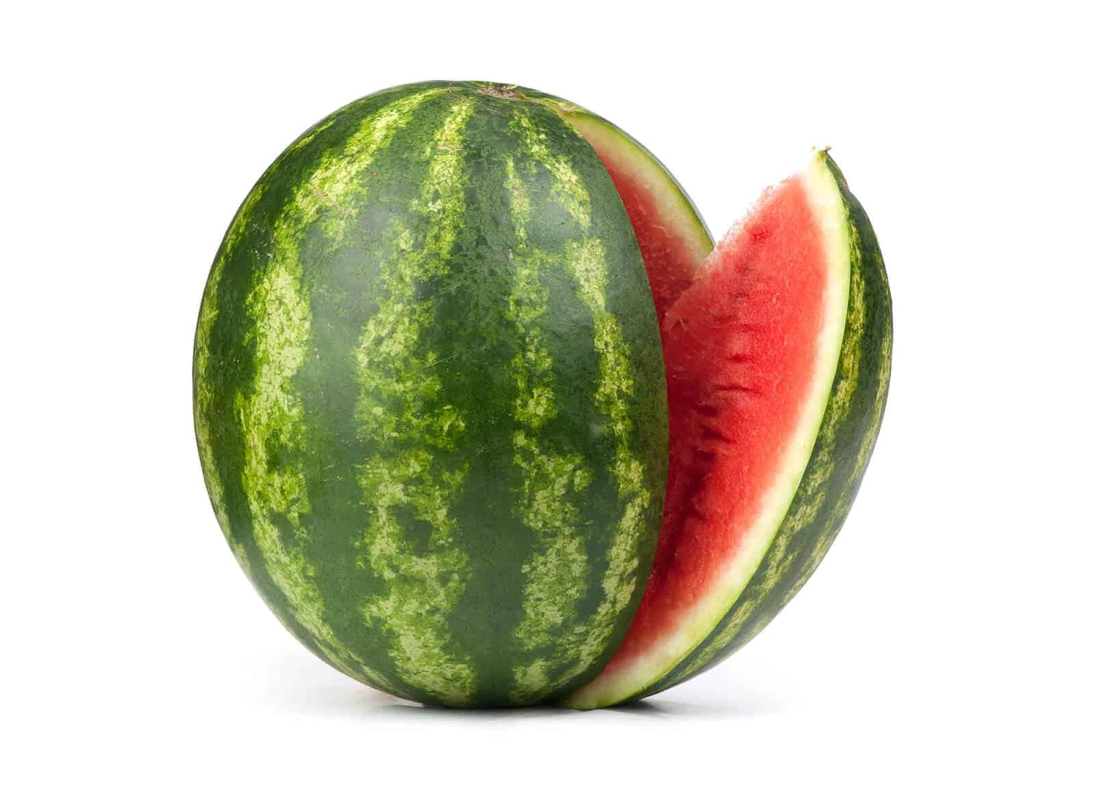

Slide 2
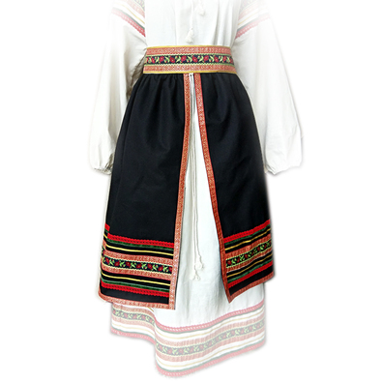

Slide 4
Потайная кладовая
и чего в ней только нет И конфета и платочек и монетки на обед.

Slide 5
Тема: «Обработка накладного кармана»
Цель : Познакомиться с одним из видов карманов, применяемых в швейных изделиях и научиться обрабатывать карман
(на образце)

Slide 8
Карман
– это деталь швейного изделия

Slide 9
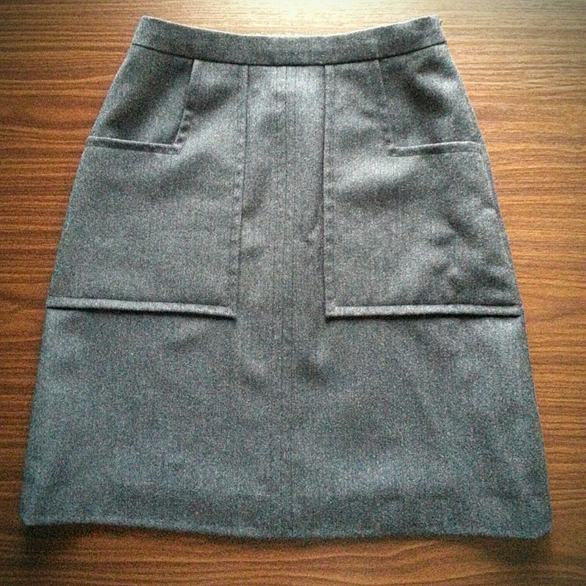
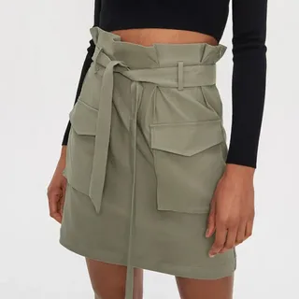
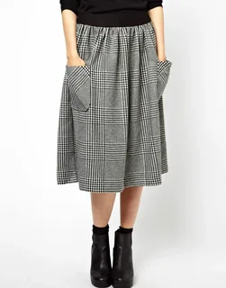

Slide 10
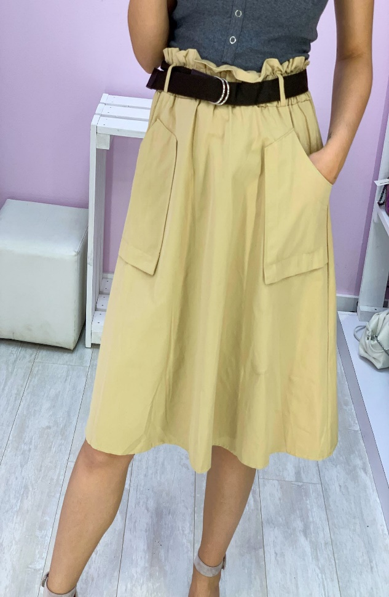
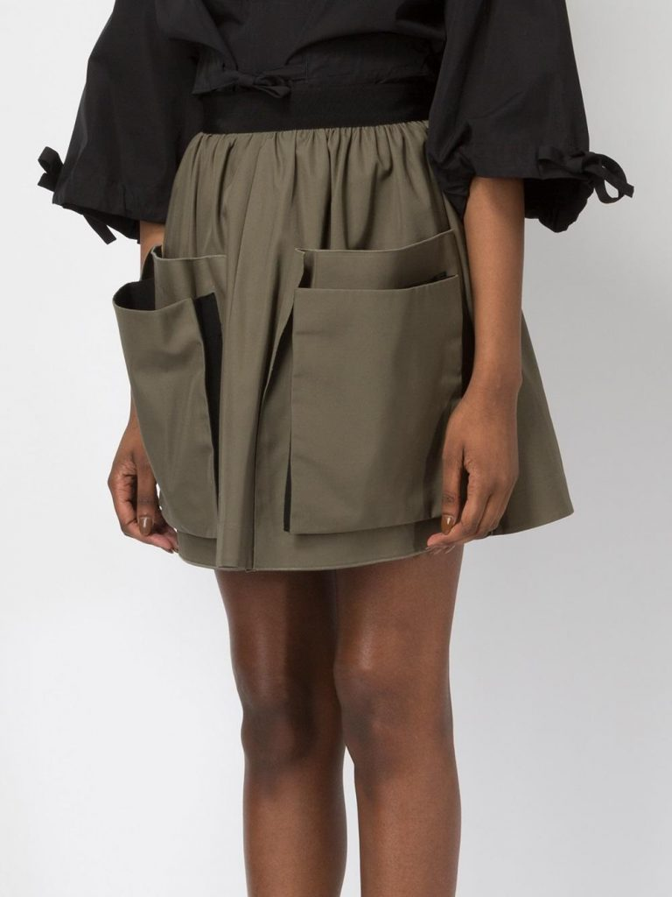
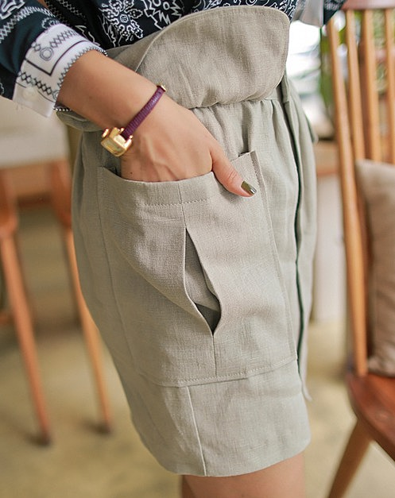

Slide 11
Карманы,
которые настрачивают
на изделие,
называют - накладными.

Slide 16
Так проворны наши руки
Нет им времени для скуки.
Руки вверх, вперёд, назад.
С ними можно полетать.
Мы на пояс их поставим
И наклоны делать станем.
Руки вверх поднимем выше
И легко-легко подышим...
Отдохнула детвора,
За работу нам пора!

Slide 17
Практическая работа:
«Обработка прямоугольного накладного кармана»

Slide 18
Обработать верхний срез кармана швом вподгибку с закрытым срезом:
а) загнуть срез на изнаночную сторону
на 5-7 мм, и заметать;
б) загнуть заметанный срез на 30мм (по линии), и приутюжить загиб;
в) застрочить (ширина шва 1-2 мм).

Slide 19
2. Обработать нижний, затем боковые срезы швом вподгибку с открытым срезом.
- загнуть срез на изнаночную сторону на 5-7 мм, и заметать.
Готовый карман приутюжить
(и соединить с изделием на втором уроке).

